Slide 1

В авангарде цифровой трансформации
Softline Мультиоблако
Владимир Калин
Руководитель направления SL Мультиоблако в СЗФО

Slide 2
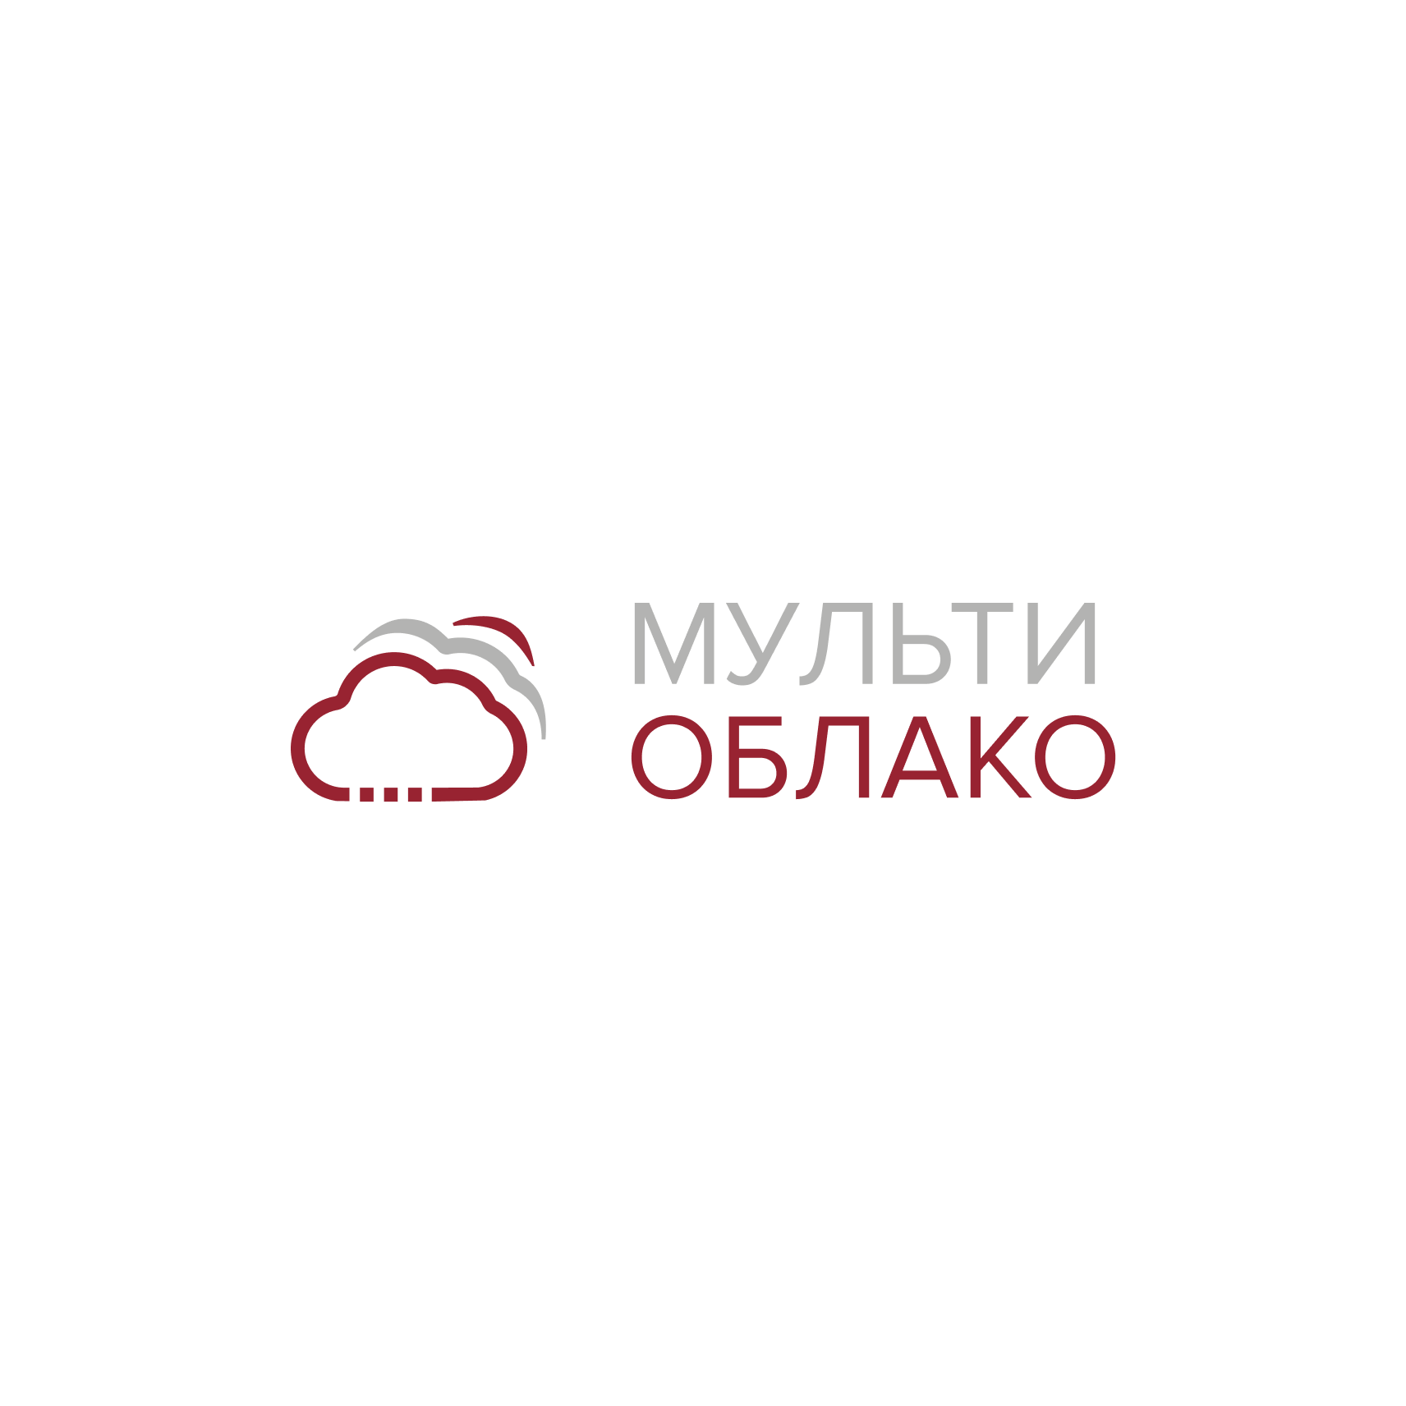
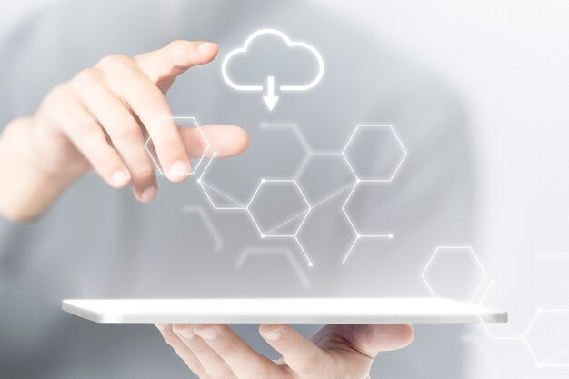
Цифровая трансформация: Softline Мультиоблако
Содержание
Импортозамещение
Повышение безопасности инфраструктуры
Dedicated
Высокопроизводительные кластеры
Резервное восстановление
Резервное копирование
Управление контейнерами Kubernetes
Хранилище S3
Защищенное облако ФЗ-152
Виртуальный офис в облаке
Миграция инфраструктуры в облако

Slide 3
Импортозамещение как основа развития ИТ
Уровни и направления
Мы выделяем три слоя IT-инфраструктуры: железный, виртуализация (облако), SaaS/PaaS решения
Уровни
Западные вендоры
Ипортозамещение
SaaS/PaaS
Microsoft Office 365, Google Workspace, AWS
Виртуальный офис SL, K8s на базе Флант, S3 от Киберпротект
Виртуализация
Hyper-V, VMware
Open Nebula, Open Stack
Железо
HPE, Cisco, Dell и др.
Inferit

Slide 4
Импортозамещение как основа развития ИТ
Направления импортозамещения
Что предлагаем?
Что было раньше?
Сервисы по ИБ
WAF от Webmonitorix, iSOC
Azure Application Firewall, Symantec, Palo Alto, Sophos, AlertLogic
SaaS/PaaS
K8s Флант, Хайстекс, Киберпротект S3, ВО SL, Кибербэкап, Veeam
Microsoft Office 365, Google Workspace, Oracle, Mirantis, Docker, Google, Azure
Частное облако 2.0
Open Nebula
VMware
Виртуальная инфраструктура (IaaS)
Host VM, Zvirt, Open Nebula
VMware, Hyper-V
Dedicated Infrastructure
Серверы Inferit в аренду
Dell, Cisco, HPE

Slide 5
Повышение безопасности инфраструктуры
Softline обеспечивает безопасность на всех уровнях: внутренний, внешний и физический
Какие риски возникают на разных уровнях?
Как мы минимизируем эти риски на разных уровнях?
Отключение ЦОДов, недоступность облаков, изъятие серверов, несоответствие ИТ-инфраструктуры требованиям законодательства
Размещение сервисов Softline Мультиоблако в ЦОДах уровня Tier III в РФ, Беларуси, Казахстане и Израиле
Физический
Предотвращать внешние атаки и фильтровать входящий и исходящий трафик в приложениях с помощью ADDoS и WAF
Спам, фишинговые атаки, DDoS-атаки, подбор паролей, утечка информации
Внешний
Внутренний
Права доступа к информации, пересылка внутренней информации, подозрительные действия сотрудников
Эффективно контролировать все события в системе безопасности как в облаке, так и в наземной инфраструктуре с помощью Security Operation Center

Slide 6

Dedicated Infrastructure
Dedicated – это предоставление физического серверного оборудования в аренду с возможностью размещения
в ЦОДе Софтлайн или на территории Вашей организации
Аренда от одного месяца, доступен выкуп оборудования
В аренду доступны серверы Inferit, HPE, Dell, СХД HPE и Huawei, коммутационное оборудование Cisco, Brocade
Гибкое масштабирование – возможность изменять выбранную конфигурацию в процессе эксплуатации
Бесплатный безлимитный интернет-канал, выделенный канал для менеджмента
SLA 99,9%, мониторинг и обслуживание оборудования инженерами Софтлайн
Удалённое управление оборудованием по IPMI

Slide 7
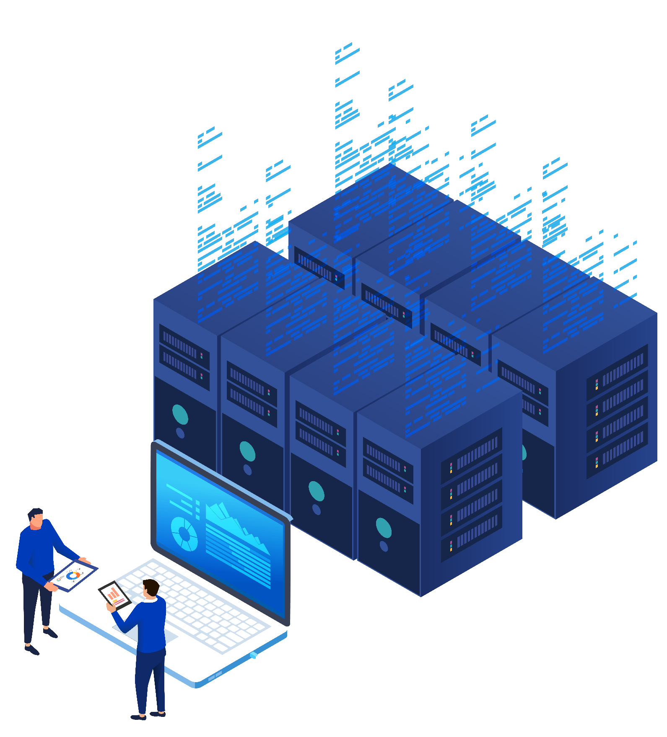
Преимущества Dedicated при любом типе размещения
Фиксированный платёж за оборудование на всё время контракта
Минимальный срок аренды – от одного месяца
Гибкое масштабирование – возможность изменять выбранную конфигурацию в процессе эксплуатации, добавляя и заменяя комплектующие
Возможность выкупа оборудования, а после 36 месяцев непрерывной аренды выкуп оборудования - 1 200 рублей
Возможность аренды лицензий ПО зарубежных вендоров
Сроки предоставления оборудования – от одной недели
Все три типа оборудования: серверы, СХД и коммутационное оборудование доступны к аренде как в ЦОДе Софтлайн, так и на площадке заказчика
Возможность заказ дополнительных услуг

Slide 8
Доступное к аренде оборудование
Перед арендой – доступно демо серверов Inferit на процессорах Intel Xeon Silver 4215R
и Intel Xeon Gold 6248R на площадке Софтлайн в РФ и демо-сервер Inferit на процессорах Intel Xeon Gold 6248R для тестирования на площадке заказчика
Серверы Inferit производства РФ с процессорами Intel Xeon Silver и Gold второго
и третьего поколений
Серверы HP DL360/380/580 Gen9/Gen10 с процессорами Intel Xeon E5/E7, Intel Xeon Gold 61xx, 62xx
Серверы Dell R440, R730
с процессорами Intel Xeon E3/E5/E7, Intel Xeon Silver
и Gold Gen1/Gen2
СХД HP MSA, 3PAR 8xxx серии и Huawei Dorado
Коммутационное оборудование Cisco
Сроки поставки – от одной недели
На всё оборудование предоставляется гарантийная поддержка

Slide 9

Высокопроизводительные кластеры
HiPerf серверы для высоконагруженных приложений и задач
Серверы Inferit базовые
CPU: 2x 6248R - 3,0 GHz
RAM: 768 GB
Высокопроизводительные кластеры подходят для размещения:
приложения 1С
высоконагруженных ERP систем
приложений с высокопроизводительной базой данных
приложений с большим количеством одновременных пользователей
бизнес-критичных CRM систем
высоконагруженных сайтов и web-сервисов
Серверы Inferit по запросу
CPU: 2x 6246R - 3,4 GHz
RAM: 768 GB
Доступны на площадках в Москве, Санкт-Петербурге и Новосибирске
Возможность организации сетевой связанности между ЦОДами
Для расчета стоимости решения обратитесь к вашему менеджеру

Slide 10
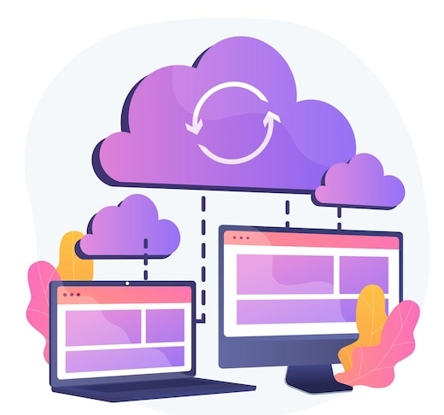
Репликация и восстановление в облаке Softline
Softline размещает резервные площадки в своем облаке и в резервной инфраструктуре заказчиков
Возможна репликация с любого облака или зарубежных платформ виртуализации: VMware, OpenStack, Microsoft Hyper-V, OpenNebula, Microsoft Azure, AWS, Google Cloud Platform, Oracle Cloud
А также с российских облачных платформ: VK Cloud, Yandex Cloud, SberCloud, CROC Cloud, Базис.Cloud, KVM, Bare metal
Позволяет снизить затраты на резервную инфраструктуру
Помогает избавиться от зависимости от одного облака или платформы виртуализации
Репликация происходит в фоновом режиме, не нужно останавливать рабочие процессы
Унифицированный подход и минимальное время простоя при переключении на резервную площадку

Slide 11
Резервное копирование в Softline Мультиоблако
из инфраструктуры глобальных облачных провайдеров
Veeam Backup
Бэкап от Киберпротект
Veeam Backup для надежного создания и передачи копий
Скорость как ключевой фактор, когда необходимо сверхбыстрое восстановление данных для всех видов чрезвычайных ситуаций
Снижение рисков по доступности и сохранности приложений и данных
Безопасность и сохранность данных за пределами РФ, которые обеспечиваются гарантиями облачного провайдера и соответствует требованиям местного законодательства
Бэкап Office 365 позволяет избежать риска потери доступа к файлам Office 365
Гибкий выбор хранилища: собственное локальное хранилище, Softline Мультиоблако или ЦОД Киберпротект
Поддержка различных платформ российских и западных для бэкапа в Softline Мультиоблако
Простая и быстрая настройка резервного копирования для данных любой сложности
Уникальная защита от вирусов-шифровальщиков
Соответствие требованиям регуляторов РФ: ГОСТ Р 57580.1- 2017, ФЗ-152 и ФЗ-187

Slide 12





Управление контейнерами K8s в облаке Softline
Решение на базе вендора Флант
Контейнеры решают следующие задачи:
Преимущества Deckhouse от Фланта:
Ускоренная разработка и высокая частота релизов
Легкое масштабирование и балансировка нагрузки в условиях кластера
Автоматизация развертывания
Сокращение расходов на развертывание и поддержку собственной платформы
Сокращение штата инженеров
Аудит и логирование системы
Автоматизация взаимодействия с окружением для разработки
Единый стандарт и среда для запуска приложений
Автоматизация работы с данными
Kubernetes-платформа
Виртуализация
Управление инцидентами
CI/CD-инструмент
Мониторинг
Для расчета стоимости решения обратитесь к вашему менеджеру

Slide 13
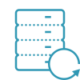


Хранилище S3
Гиперконвергентное хранилище для ваших данных
Храните то, что действительно важно для вас:
Преимущества S3 хранилища:
Любые данные: неструктурированные файлы, объекты, изображения, видео, программный код, архивы, документы и т.д.
Гибкость и масштабируемость
Высокая доступность
Безопасность данных
Простота в использовании
Экономическая эффективность
Храните столько данных, сколько вам необходимо:
Файлы любого объема: гиперконвергентное хранилище имеет неограниченный объем
  Типы хранилищ данных в S3
теплое хранилище
холодное хранилище
Самые популярные сценарии:
1.5 руб/Гб*
1 руб/Гб*
Хранилище для неструктурированных данных
Хранилище для резервных копий (Backup)
Хранилище для резервного восстановления
*Никаких дополнительных платежей за трафик или количество операций запись/чтение. Оплата только за количество Гб. Цены указаны без НДС.

Slide 14



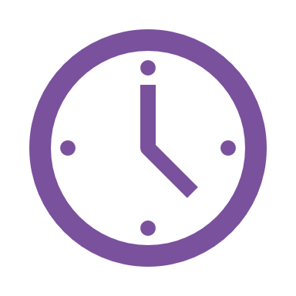


Хранение данных в Облаке Softline по ФЗ 152(УЗ-2)
Softline Мультиоблако предлагает защищенное облако
Готовое решение в виде защищенной и аттестованной облачной инфраструктуры в аренду для собственных нужд
Вычислительные ресурсы облачной инфраструктуры аттестованы и соответствуют требованиям законодательства РФ – УЗ-2
Защита ресурсов внутри облачной инфраструктуры (установка и настройка антивирусной защиты, средств защиты от несанкционированного доступа, сканеров защищенности, реализация межсетевого экранирования, обеспечение защиты каналов связи с использованием криптографической защиты информации или пр.)
Размещение и начало работы в защищенном облаке в течение 48 часов
Профессиональная поддержка и управление, которые уже входят в стоимость услуги, прозрачные ежемесячные платежи за все компоненты инфраструктуры
Обследование и разработка необходимого комплекта документов на планируемые размещаемые ресурсы в защищенном облаке (политики, положения, инструкции, приказы, акты и пр.)

Slide 15



Виртуальный офис SL
Корпоративный
Почтовый
Простой
Размер почтового ящика 15 Gb
Skype for business (ВКС)
Общие календари
Личный архив
Единая система обмена сообщениями
Размер почтового ящика 10 Gb
Общие календари
Размер почтового ящика 5 Gb
Личные календари
*Возможно расширение размера почтового ящика в облаке с корректировкой стоимости тарифа.

Slide 16
Миграция инфраструктуры в Softline Мультиоблако
Миграция происходит с помощью дополнительного ПО и при участии инженеров
Платформы, с которых производится миграция в Softline Мультиоблако
Варианты размещения в Softline Мультиоблако
С зарубежных облачных платформ и платформ виртуализации: VMware, OpenStack, Microsoft Hyper-V, OpenNebula, Microsoft Azure, AWS, Google Cloud Platform, Oracle Cloud
Железо в аренду или Dedicated в ЦОДе заказчика или нашем ЦОДе
Публичное облако в любом из 8ми ЦОДов Softline в РФ и за рубежом на платформах виртуализации OpenNebula, Open Stack или VMware
С российских облачных платформ: VK Cloud, Yandex Cloud, SberCloud, CROC Cloud, Базис.Cloud, KVM, Bare metal
Частное облако на платформе виртуализации OpenNebula
Преимущества миграции вместе с Softline в облако Softline
Фоновая репликация ВМ на сторону-приёмник
Миграция без потерь данных
Неограниченное количество тестовых миграций
Минимальный простой по времени
Несколько вариантов размещения в облаке
Выделение ресурсов облака в виде vCPU, RAM, SSD
Самостоятельное развертывание ВМ из шаблонов
Гибкая система оплаты, PAYG

Slide 17





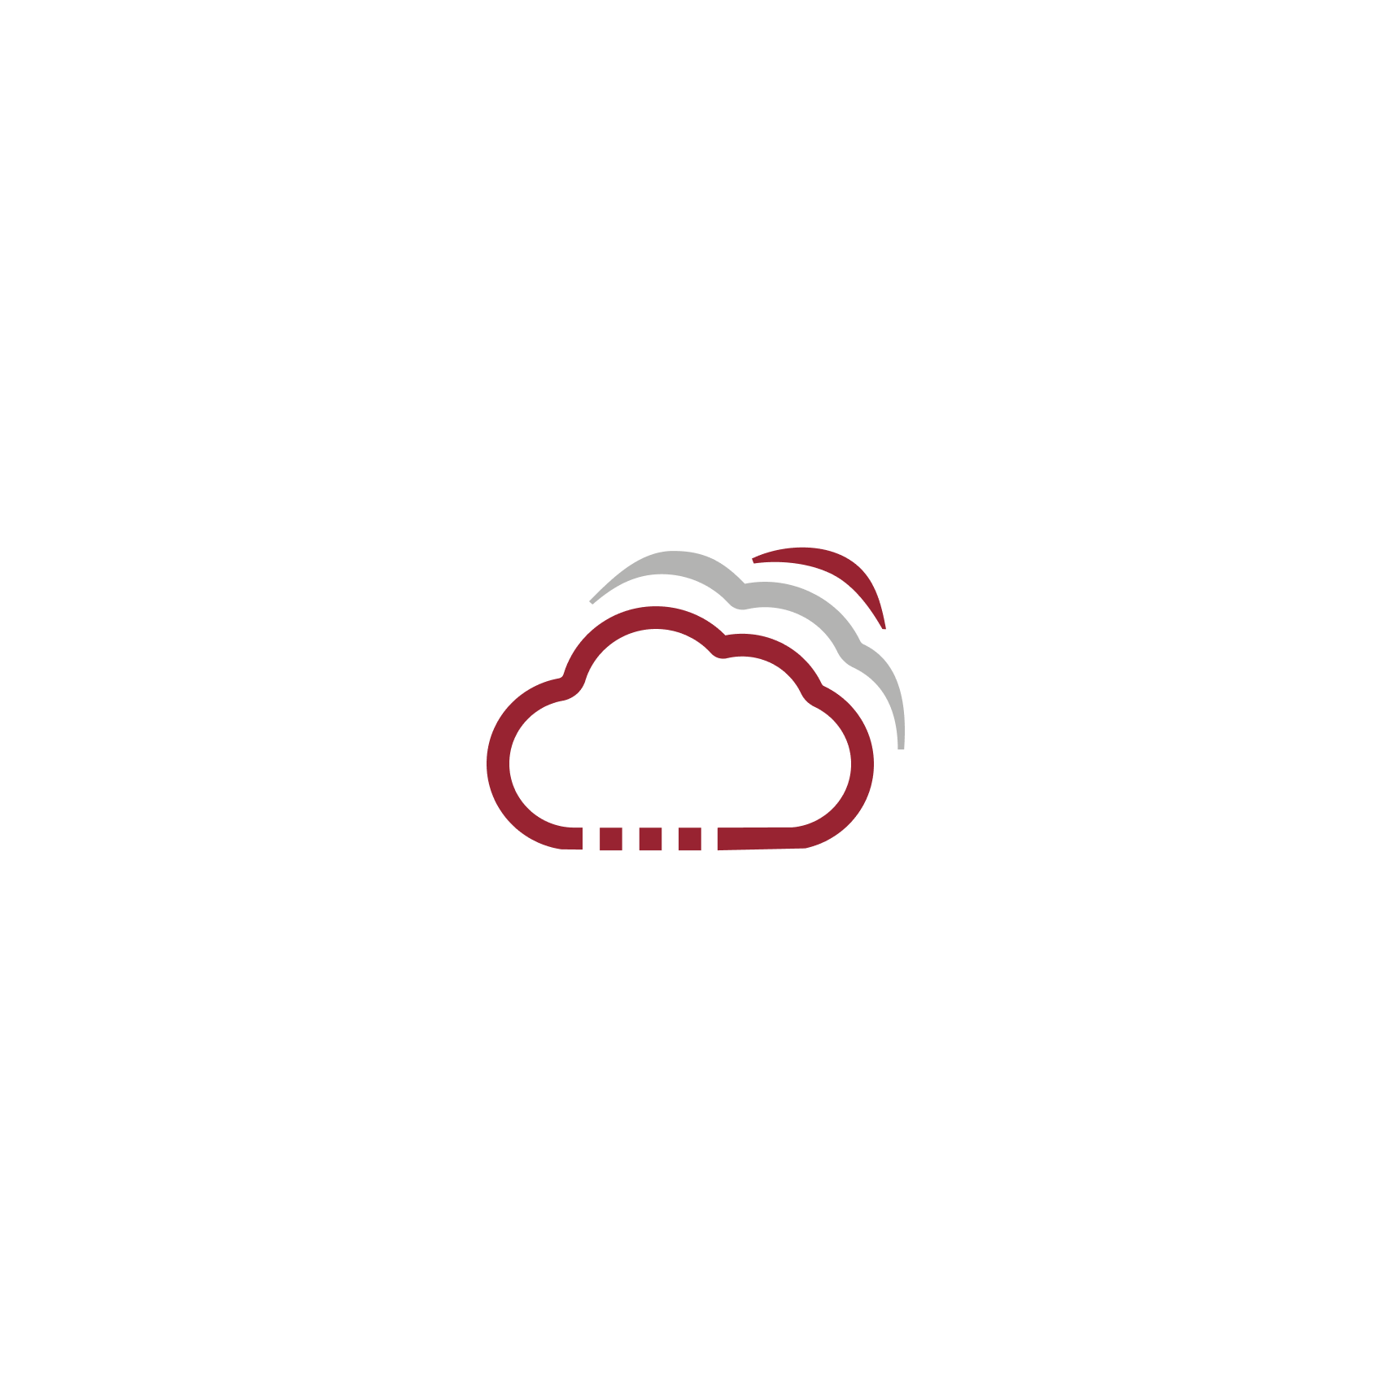
SOFTLINE МУЛЬТИОБЛАКО
Мультиоблачный провайдер решений с фокусом на клиентский опыт и кибербезопасность
50%
рост от года к году
500+
корпоративных клиентов в облаке
7 000+
клиентов на платформе самообслуживания ActivePlatform
ISO 27001
сертификаты безопасности ISO 27017 / 27018, PCI DSS
152-ФЗ
аттестация УЗ 2
Сегмент в облаке Софтлайн
1-е место
крупнейших поставщиков облачных решений IaaS Enterprise
(CNews Analytics, 2022)
8
99,982%
SLA уровень доступности
дата-центров:
Москва x 2, Санкт-Петербург,
Новосибирск, Екатеринбург,
Алматы (Казахстан), Нетания (Израиль), Минск (Беларусь)
Решения
для бизнеса
Виртуальный офис • Корпоративная почта • Виртуальный рабочий стол • DRaaS • Backup
Аренда мощностей
Виртуальные серверы • Частные облака • Гибридные облака • Резервное копирование в облаке • Физические серверы INFERIT
Цифровые платформы
Softline OS • OpenStack • OpenNebula • Active Platform • Coster • VMware
Облачное развитие
AI/ML • Containers / Kubernetes • Platform as a Service • Any / Software as a Service

